Slide 1
TNEU 雲端合作社
臺南市教育產業工會 理事長
全國教師工會總聯合會 組織部主任 許又仁

Slide 2
為何 推動「雲端合作社」？
為了追 求……
「會員有感，會員快樂」
真正落實會員福利

Slide 3
改變 團購 & 特約商店 之缺點
團購仍不夠便宜。
團購無法提供教師日常生活之所需，有需求時沒辦理，辦理時可能沒需求。
團購辦愈多次組織愈忙，耗費人力成本。
特約商店簽愈多，年年換卡換約組織愈忙，又不一定對商家產生有效經濟規模。

Slide 4
成立 雲端團購商務平台
經營理念：
結合學校合作社，符合會員需求性與便利性，提升擴大會員對組織的互動參與度並共同創造盈餘增加組織經營的能量。
經營策略：
中華優購網、全聯、 COSTCO
貼近零毛利 + 系統捐助費
市場規模：
廣收會員，平台做大

Slide 5
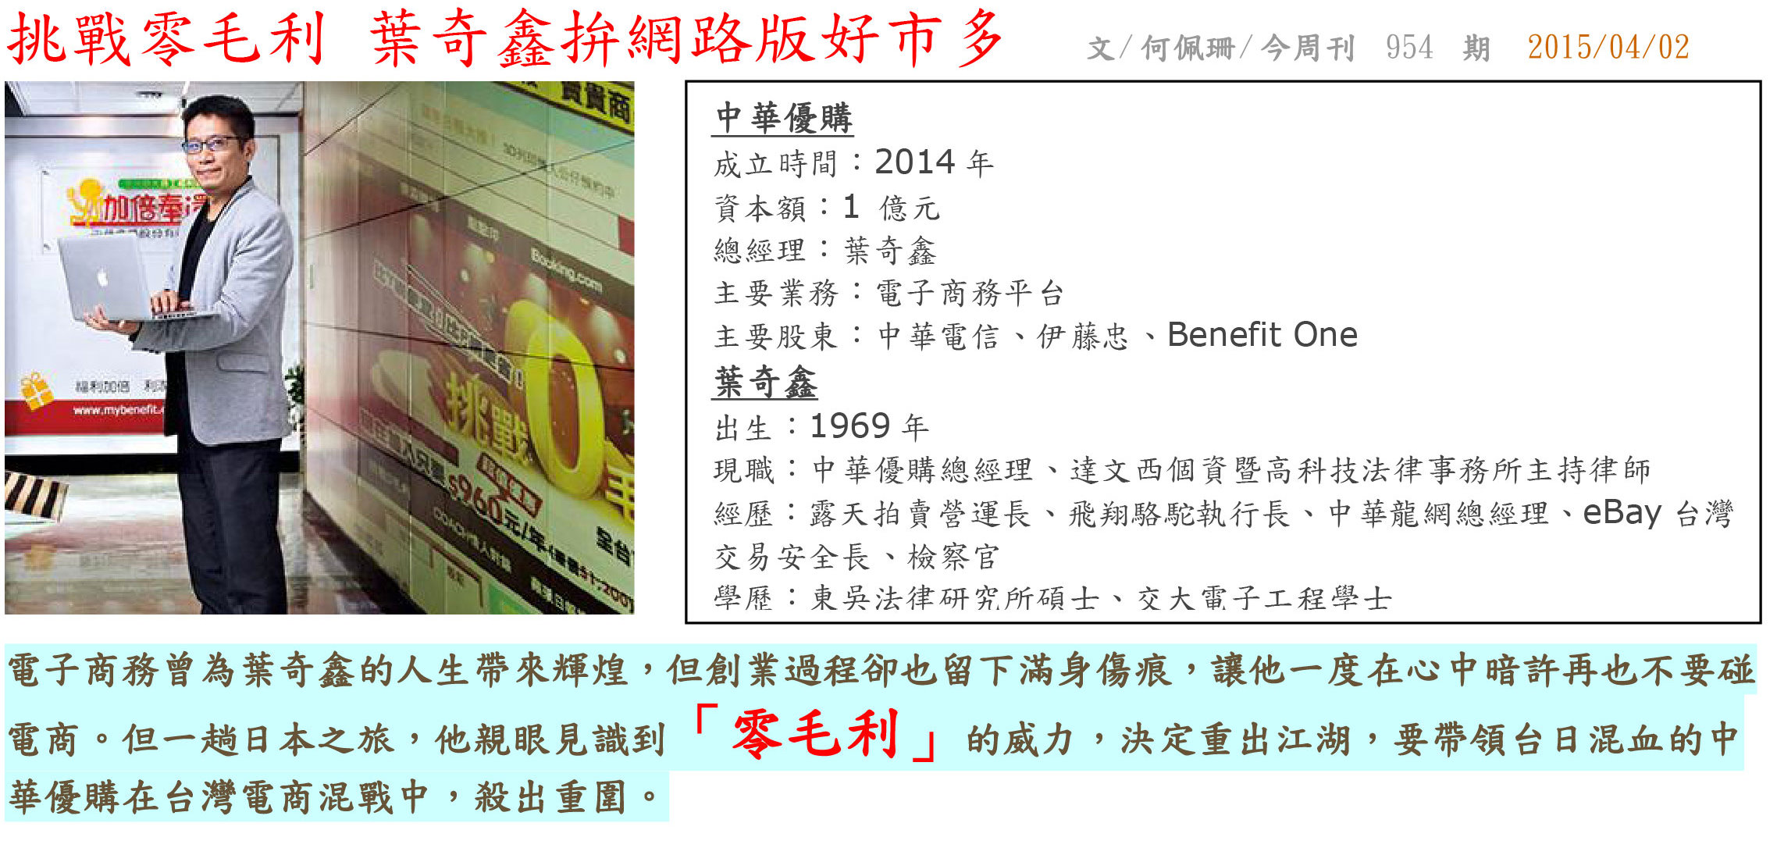
挑戰零毛利 拚網路版好市多

Slide 6
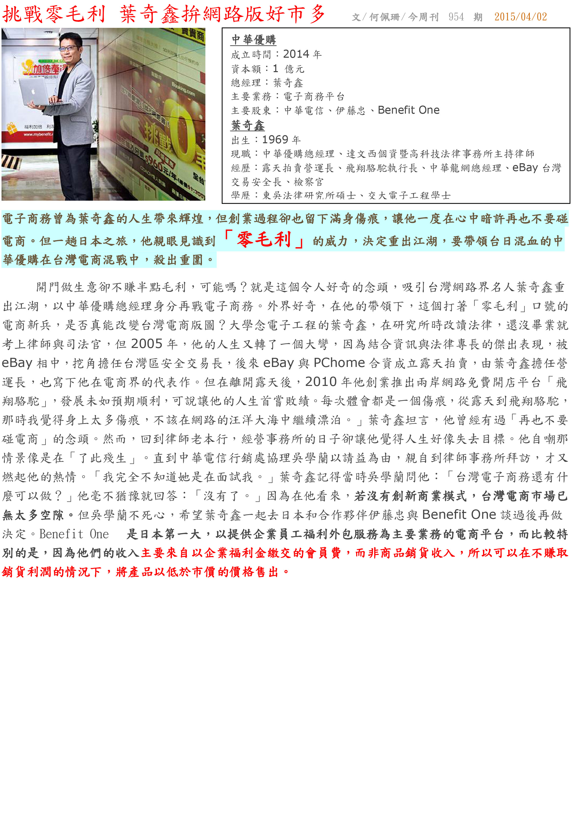
日本 第一大電子商務 Benefit One 經營策略

Slide 7
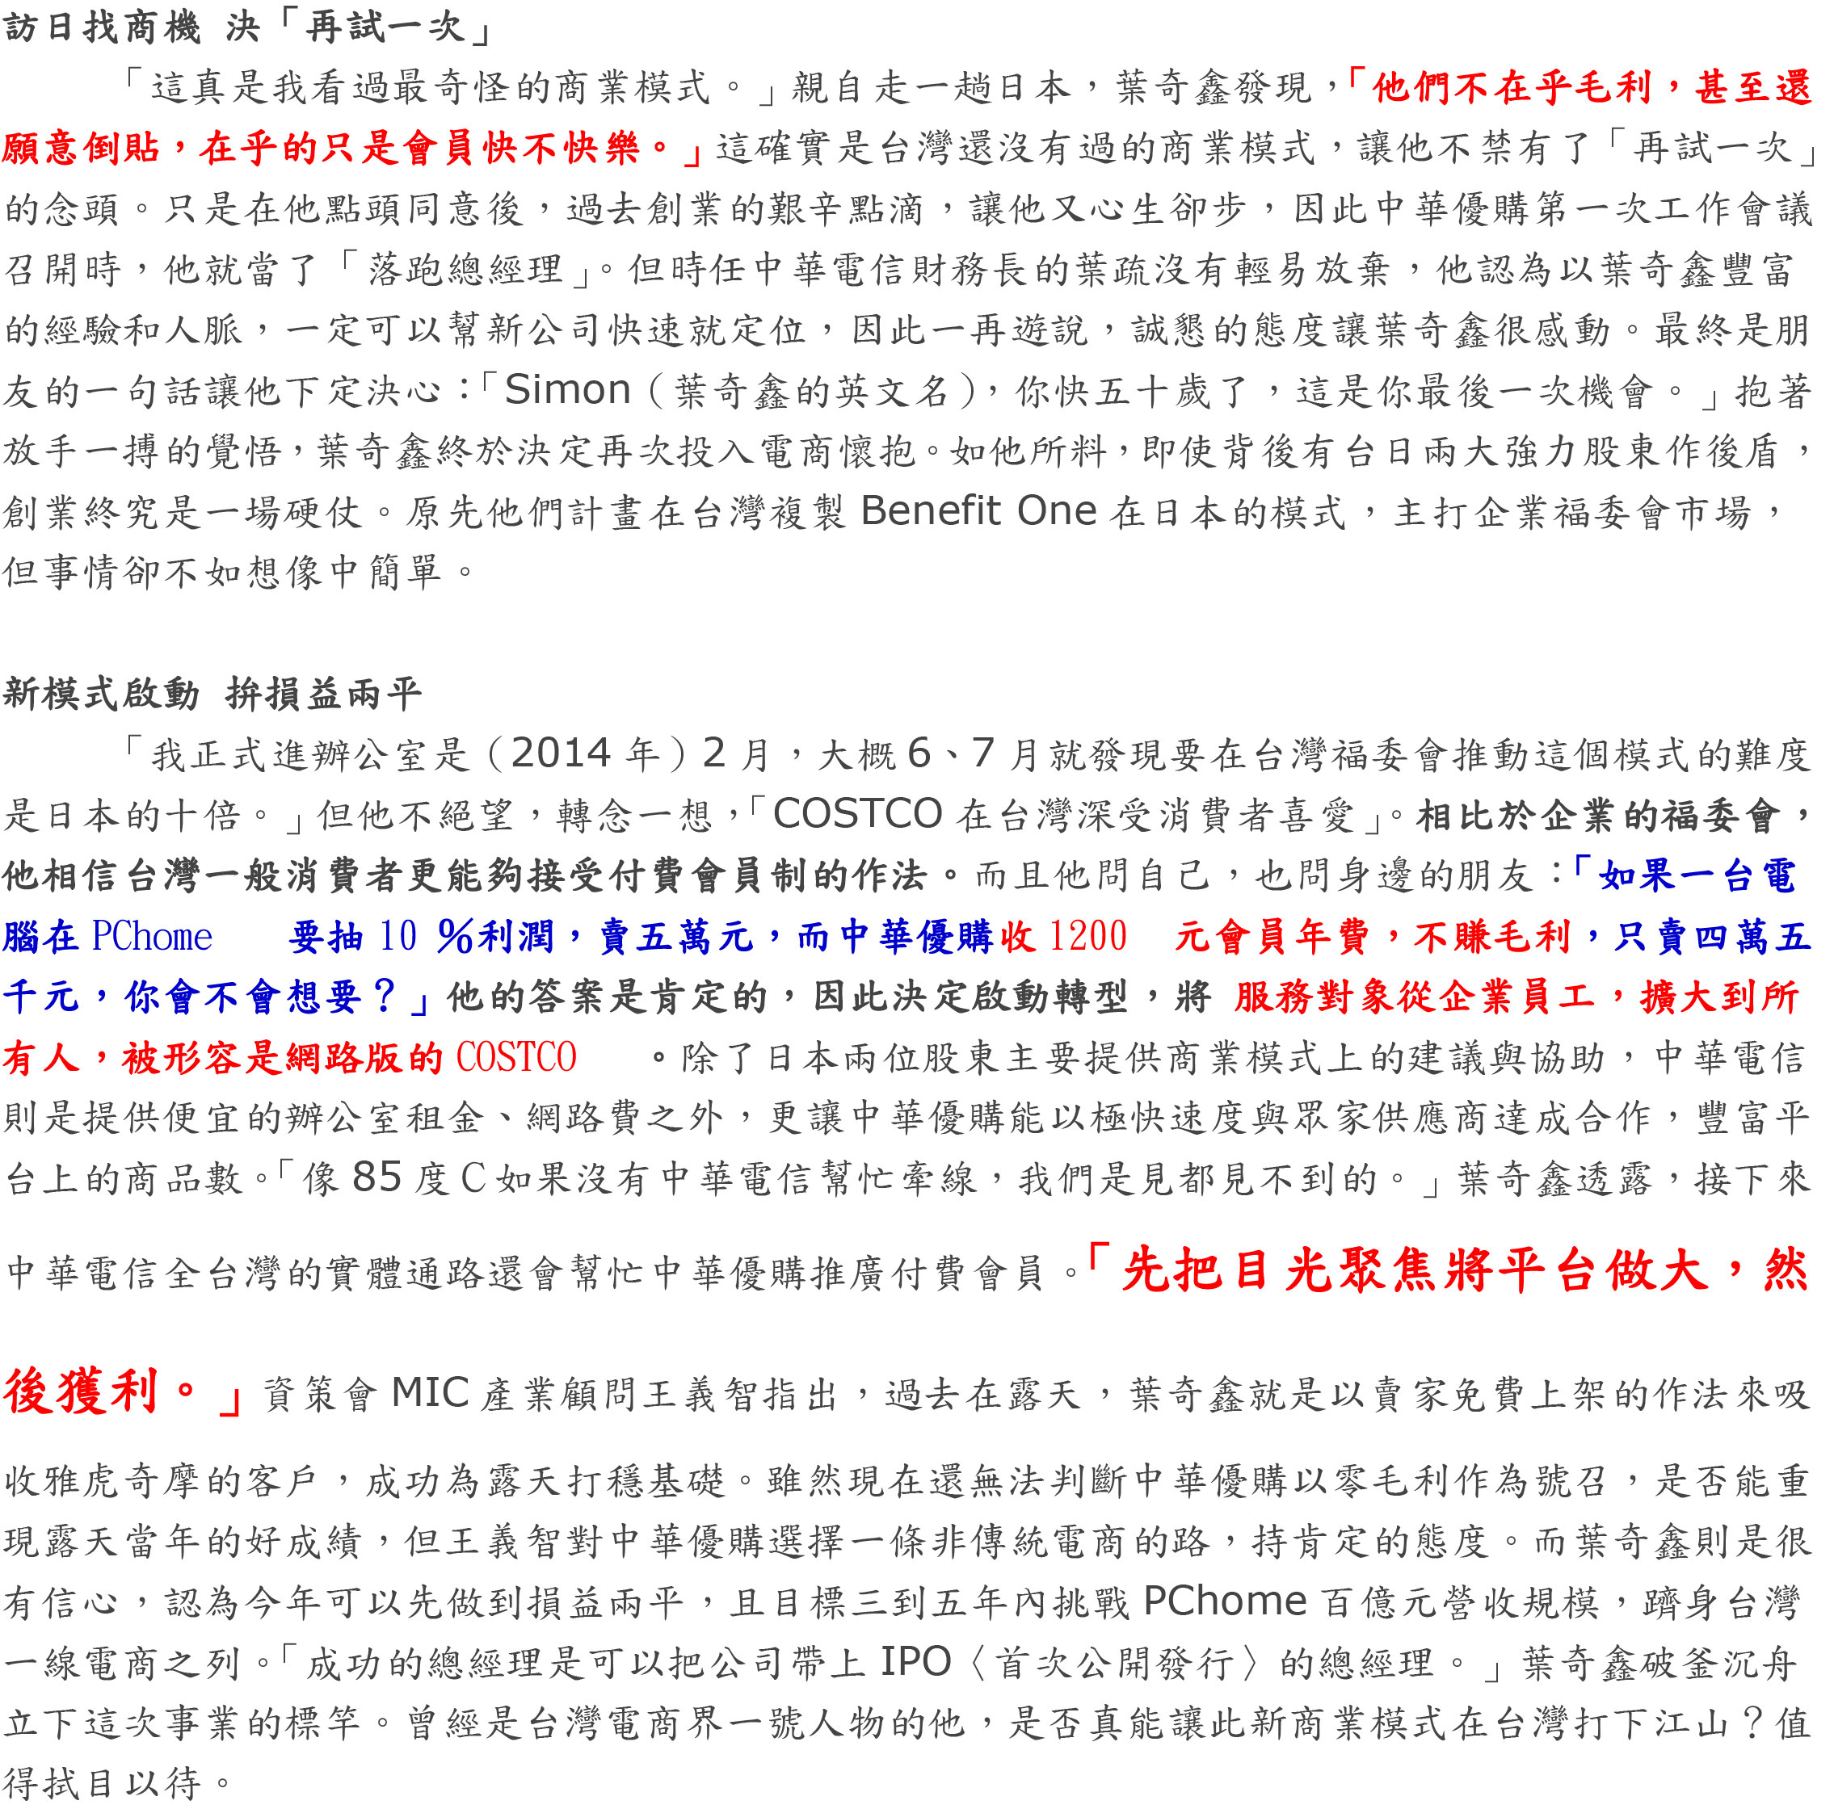
不在乎毛利，在乎的只是會員快不快樂

Slide 8
將平台做大，然後獲利

Slide 9
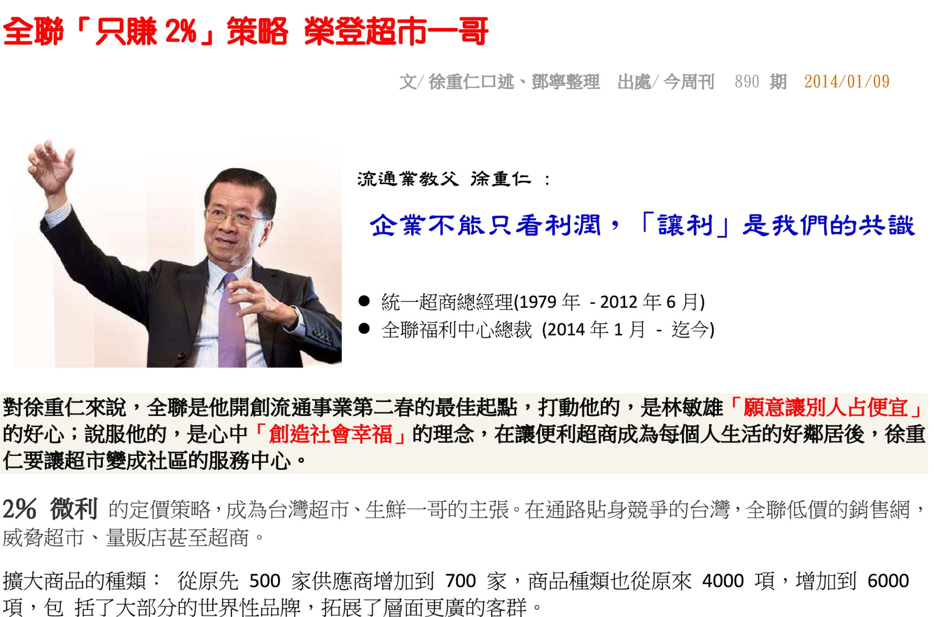
「讓利」是我們的共識

Slide 10
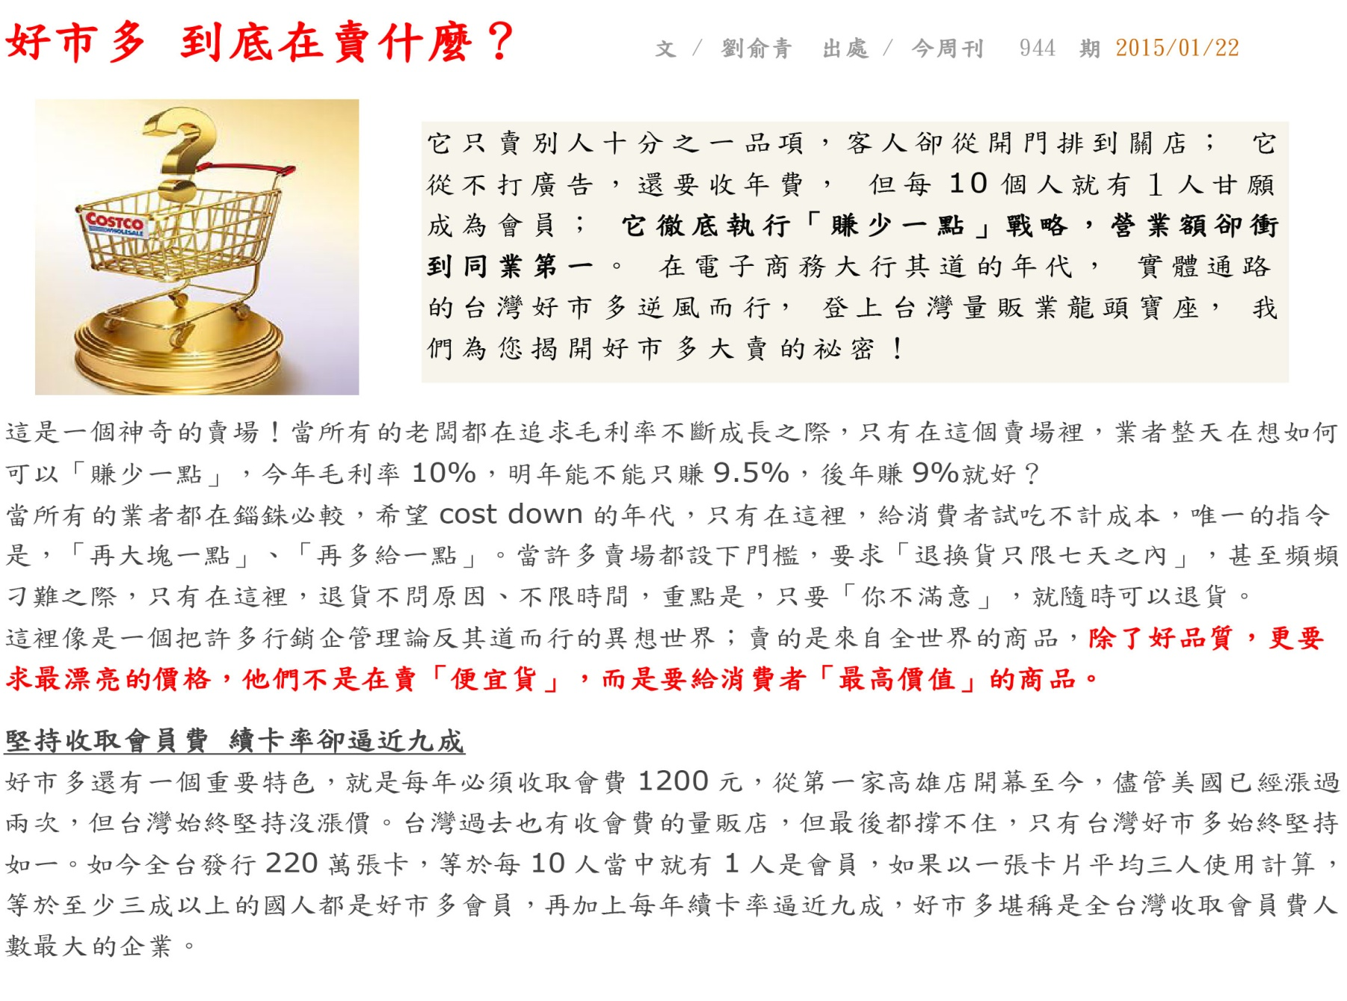
給消費者「最高價值」的商品

Slide 11
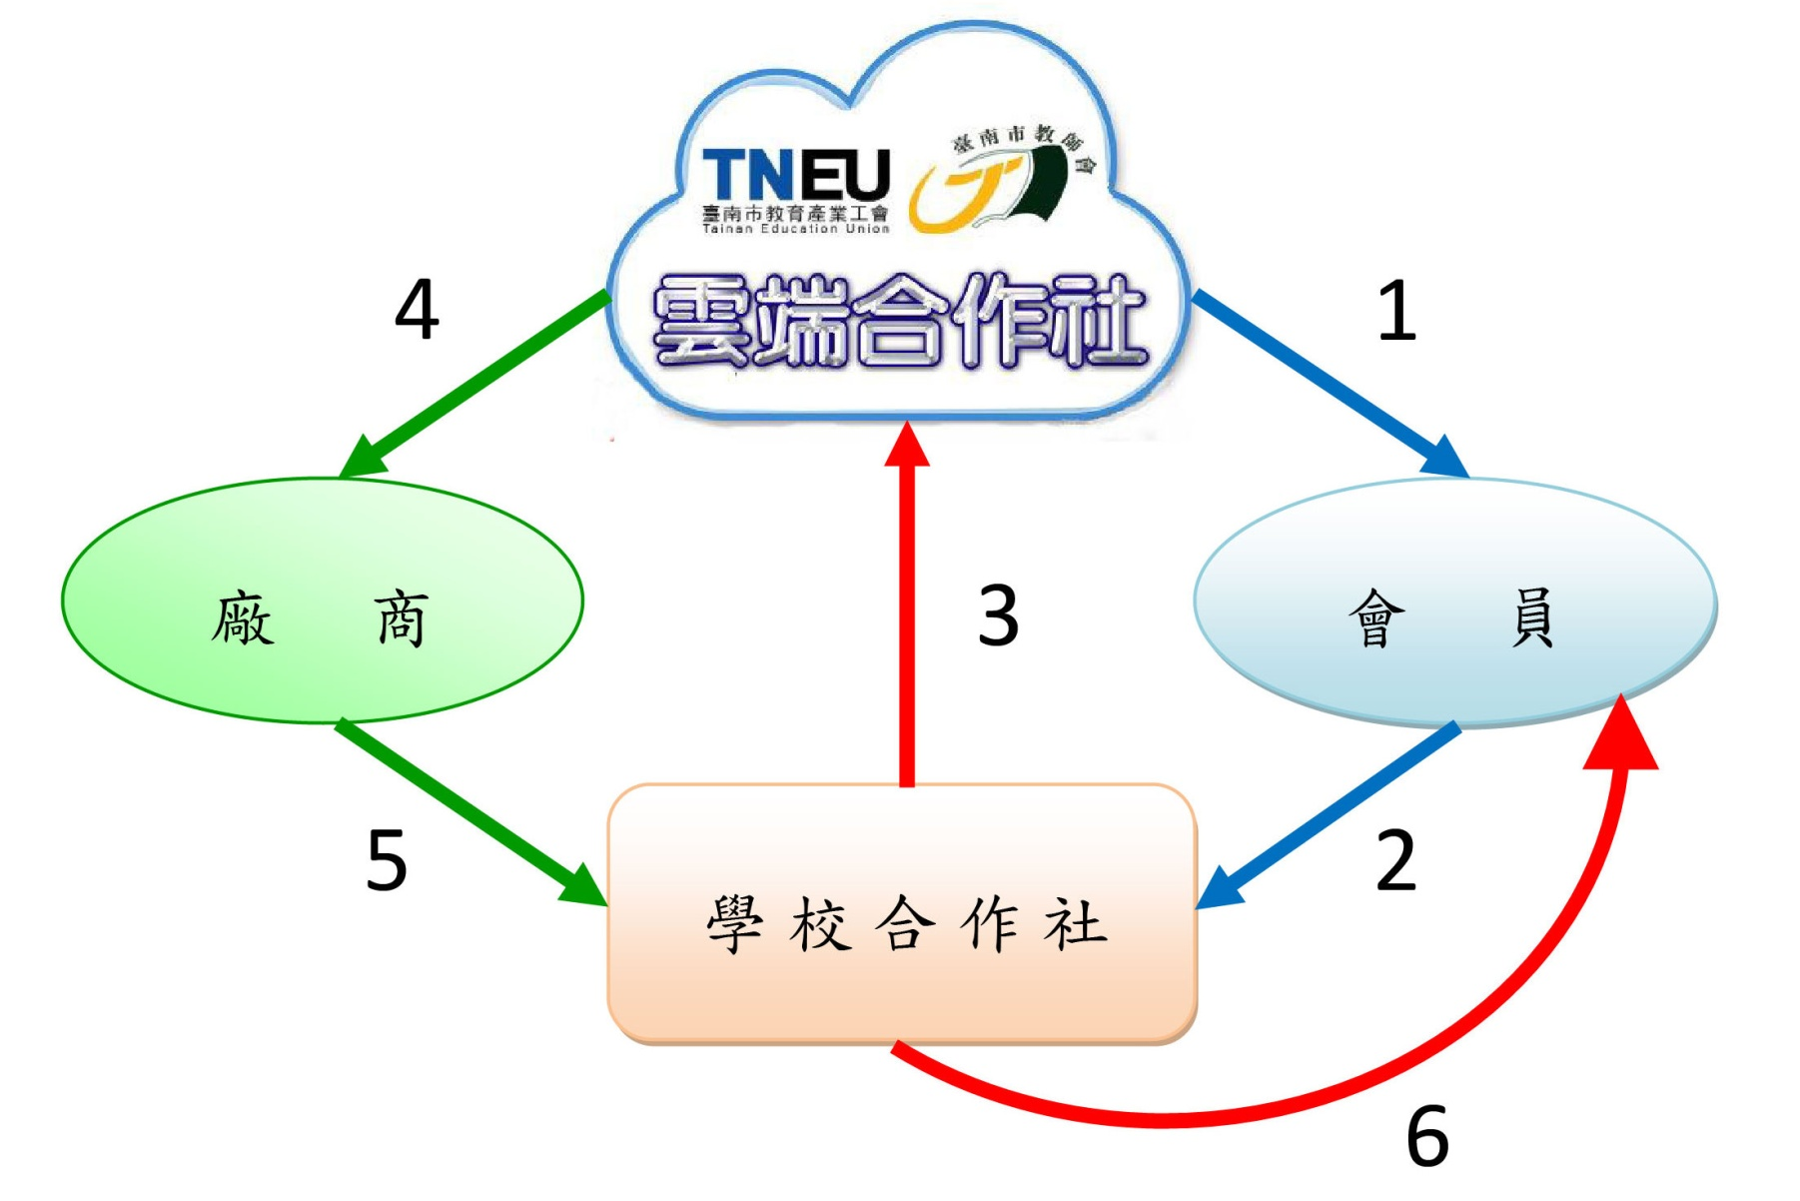
【雲端合作社】運籌管理平台架構流程圖

Slide 12
【雲端合作社】服務項目
洽談優質供應商提供會員優質商品特惠價。
設計各類定型化購物單，網頁商品展示。
訂單彙整、銷售明細、報表管理。
會員資料系統維護及供應商管理。
帳務分析整合管理。

Slide 13

【雲端合作社操作流程步驟內容】
【上網下單選購】：會員至進入工會網站http://www.tneu.org.tw，點選右上角 LoGo →
登入帳號：會員卡號 ; 密碼：身份證字號
  點選欲購品項 → 加入購物車 → 送出訂單。
【繳費】：會員至學校支會長或負責雲端業務的老師繳納應付款總金額，待完成全校應收款項負責人即上傳訂單。
由雲端合作社總會彙整會員訂貨資料並連絡下單供貨廠商。
【貨到付款】由廠商配送貨品至訂貨會員端(學校合作社)並收取貨款。
貨到學校後，由學校端連繫會員取貨，完成交易。

Slide 14
雲端合作系統捐助費
雲端合作系統捐助費由教師工會與學校合作社共同管理，並由教師工會開立捐款收據給會員可為節稅之用。

Slide 15
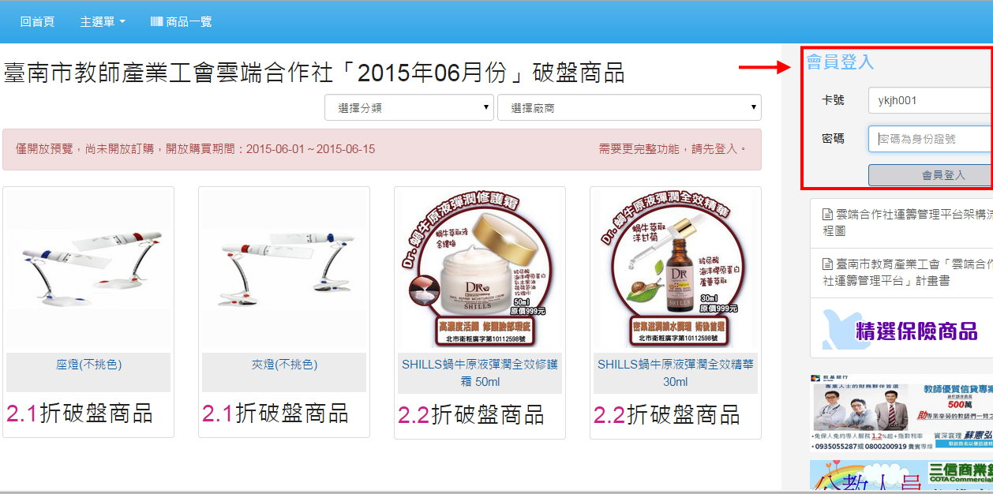
會員登入 【開放網購期間：每月 1日~15日】
會籍系統建立：採 雙碼認證【卡號】及【身份證字號】

Slide 16
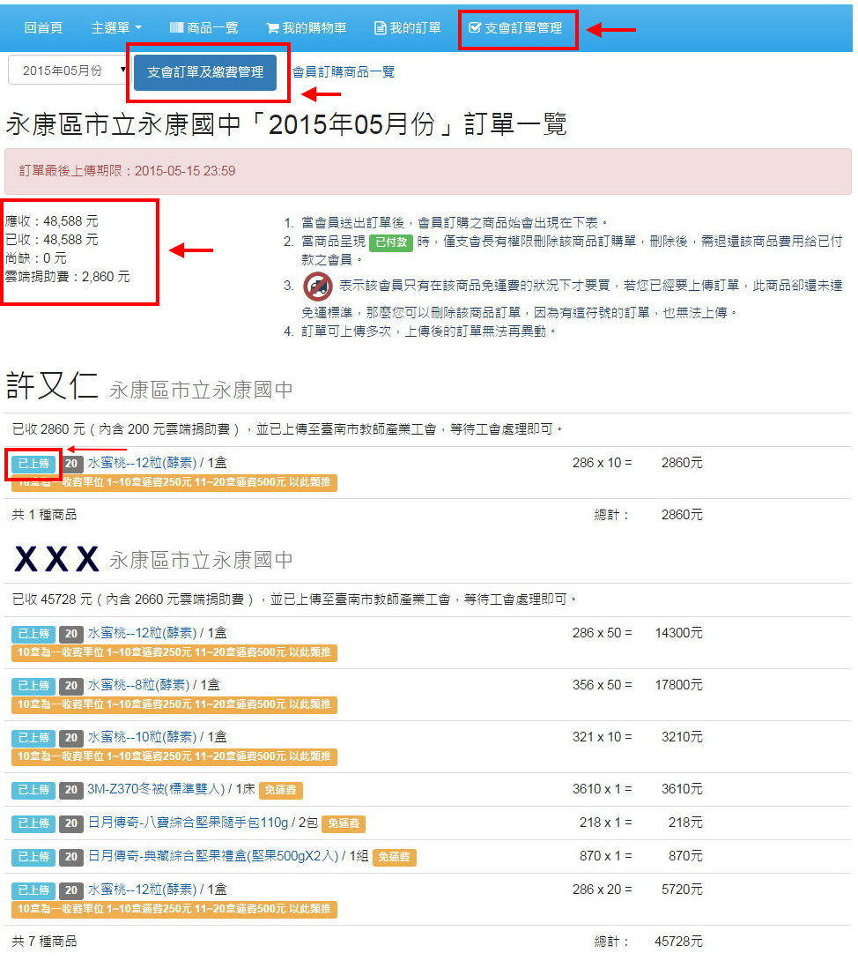
【學校端】支會訂單及繳費管理系統

Slide 17
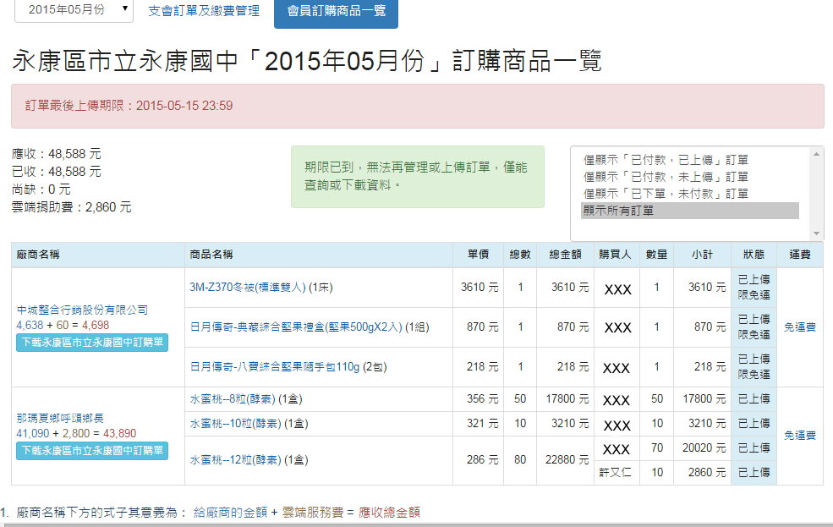
【學校端】各廠商會員訂購表單

Slide 18
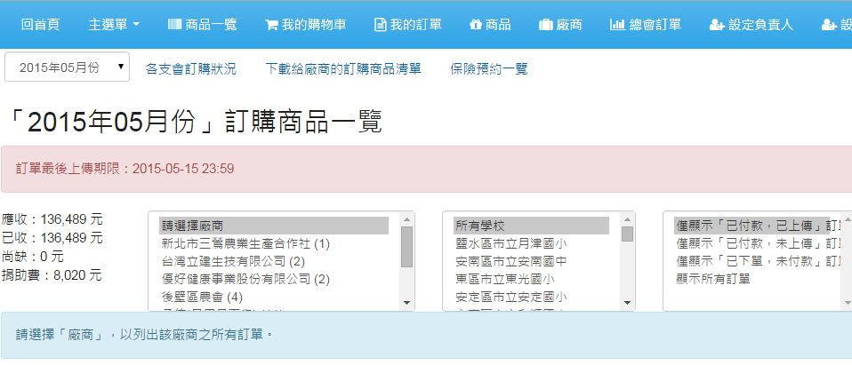
【總會】訂單彙整、銷售明細、報表管理

Slide 19
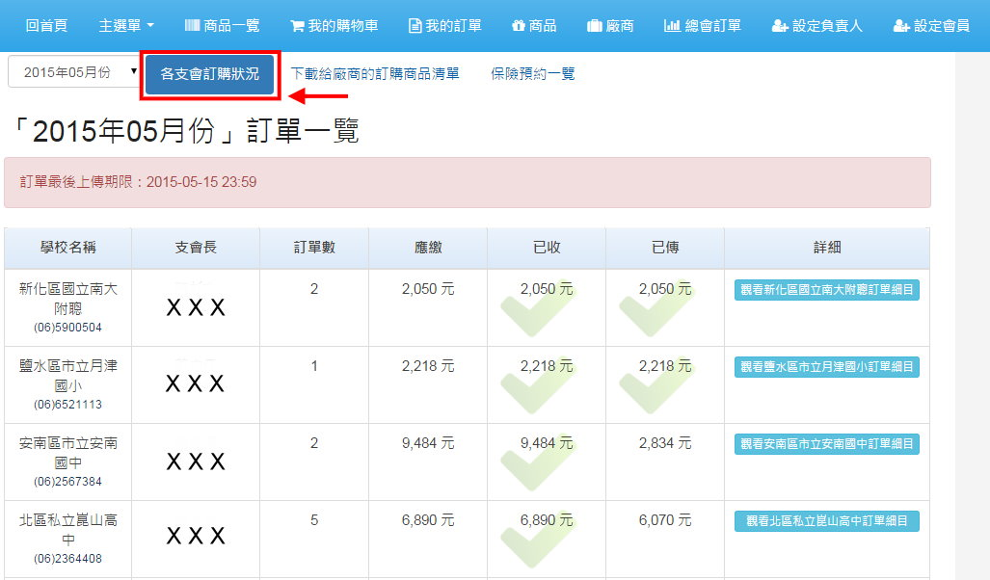
【總會】各支會訂購狀況

Slide 20
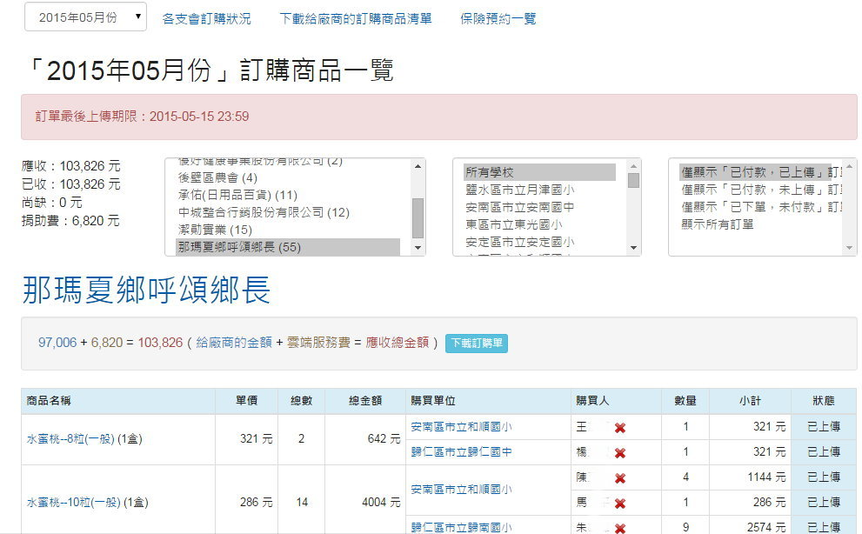
【總會】各廠商各校訂單

Slide 21
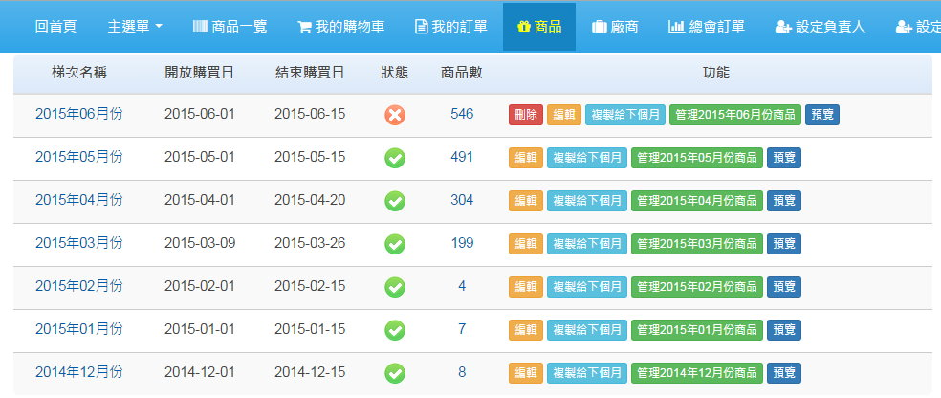
【總會】上架商品數量表
每月遞增商品數，擴大商品的種類，拓展更廣的客群

Slide 22
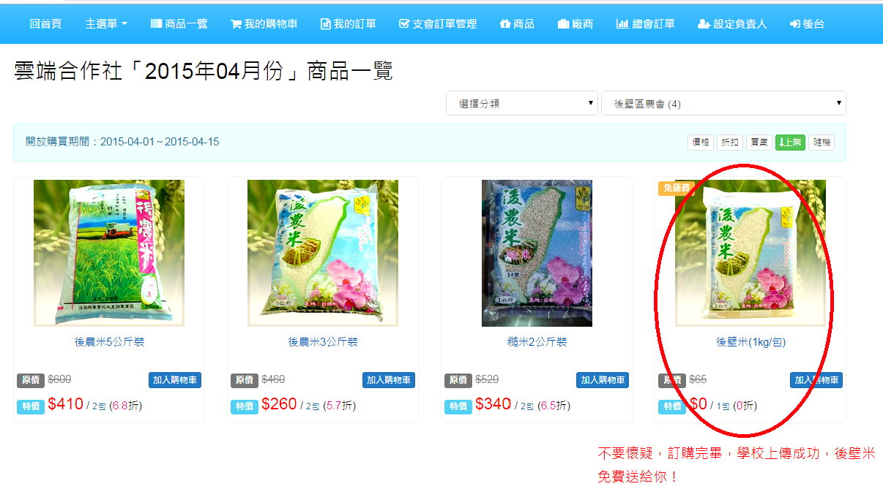
慶祝正式營運啟動，贈送「0元」後農米活動
近5千位會員上網登入，進行 系統偵錯 及 流量測試

Slide 23
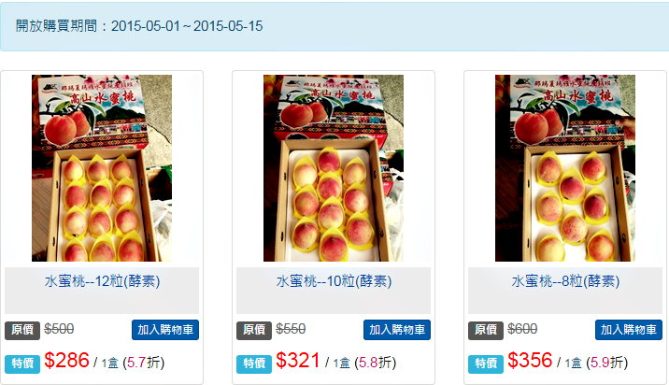
經營實績範例
5月份 永康國中單品訂單統計 【會員數:約150人】

Slide 24
總會目前營業額統計 >> 104 年 3月~5月
月份 | 3月 | 4月 | 5月
應收款 | 80,583 元 | 175,120 元 | 151,839 元
已收款 | 80,583 元 | 168,148 元 | 149,959 元
尚缺款 | 0 元 | 6,972 元 | 1,880 元
捐助費 | 3,960 元 | 10,060 元 | 8,600 元

Slide 25

加入 TNEU 雲端 整合創新 改變成真 …

